Slide 1
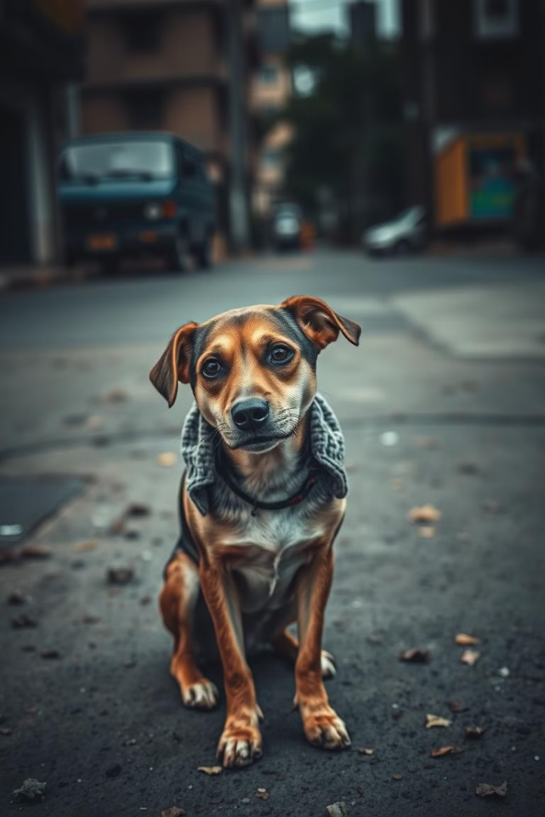

HUELLAS EN PELIGRO: Razas con Mayor Riesgo de Abandono en Manizales-Caldas
El abandono de animales domésticos es una problemática creciente en Manizales, Caldas. Factores como el desconocimiento sobre la tenencia responsable, problemas económicos y la falta de regulación efectiva han llevado a un aumento en la cantidad de perros y gatos abandonados.
Este estudio busca analizar la incidencia del abandono en función de las razas más afectadas en la ciudad, empleando modelos de aprendizaje automático no supervisados. A través de la agrupación y clasificación de datos sobre animales rescatados, se pretende identificar tendencias que ayuden a comprender qué razas están en mayor riesgo.
por KATHERIN FLOREZ LOPEZ y
VIVIANA ANDREA FLOREZ LOPEZ

Slide 2
Planteamiento del Problema: Abandono Animal en Manizales
Factores Económicos
Falta de Educación
Muchas familias adoptan mascotas sin considerar los costos de alimentación y atención veterinaria, lo que puede ser insostenible para hogares de bajos recursos.
La falta de educación sobre la tenencia responsable y la insuficiencia de programas de esterilización agravan la situación, generando sobrepoblación de animales sin hogar.
El abandono animal no solo vulnera los derechos de los animales, sino que también genera un impacto económico para la ciudad, requiriendo recursos para control poblacional y atención veterinaria.

Slide 3

Objetivo General: Identificar Razas en Riesgo
1
Análisis de Datos
2
Factores Asociados
Aplicar modelos de aprendizaje automático no supervisados para clasificar y analizar patrones en el abandono de perros y gatos en la ciudad, identificando las razas más afectadas.
Determinar factores asociados al abandono como características sociodemográficas, tendencias de adopción y percepciones de los dueños respecto a ciertas razas.
3
Estrategias de Mitigación
Proponer estrategias de mitigación y concienciación basadas en los hallazgos del estudio, enfocadas en reducir el abandono de perros y gatos en Manizales y fomentar una tenencia responsable.

Slide 4
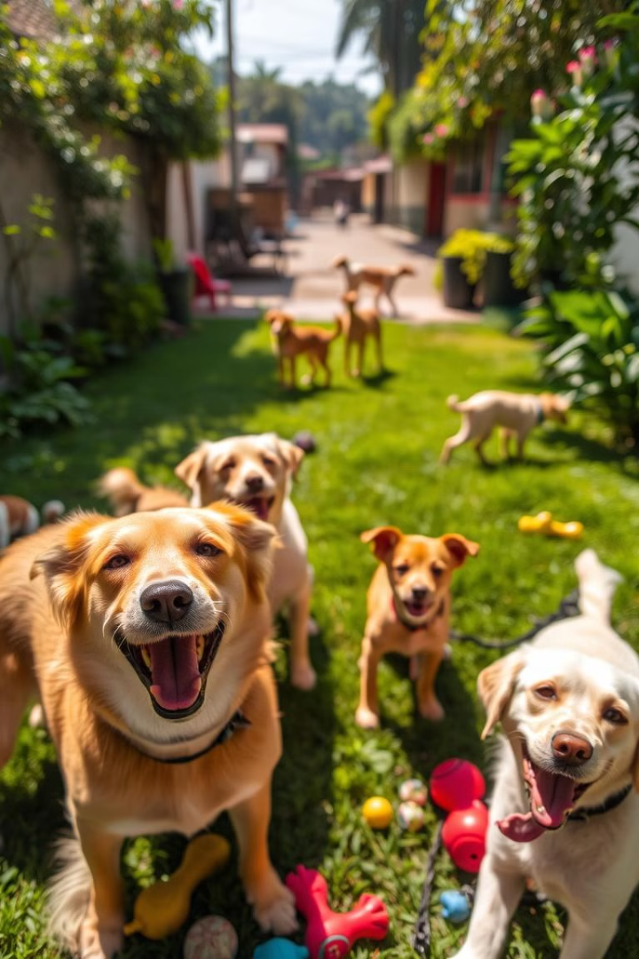
Justificación: Impacto en Bienestar Animal y Salud Pública
Bienestar Animal
Salud Pública
El estudio busca aportar soluciones innovadoras mediante el uso de modelos de aprendizaje automático no supervisados, permitiendo identificar patrones en el abandono de perros y gatos.
Reducir el número de perros y gatos en situación de calle disminuye riesgos asociados como accidentes y transmisión de enfermedades.
Equilibrio Ecológico
La falta de información sistematizada sobre las razas más vulnerables al abandono dificulta la implementación de estrategias efectivas para su prevención.

Slide 5
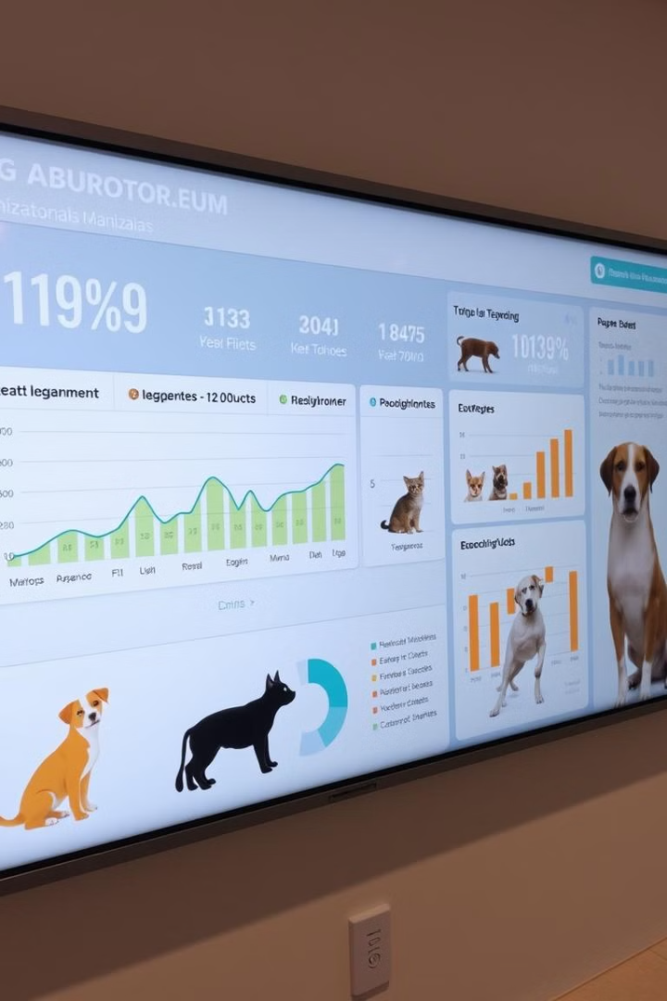



Alcance: Identificación de Razas y Tendencias
Identificar las razas de perros y gatos con mayor riesgo de abandono en Manizales, Caldas, utilizando modelos de aprendizaje automático no supervisados.
Recopilar y analizar datos de refugios, fundaciones y organismos de protección animal, con el fin de establecer patrones y tendencias en el abandono de mascotas.
Servir como base para la formulación de estrategias de prevención y concienciación sobre el abandono animal en Manizales.

Slide 6
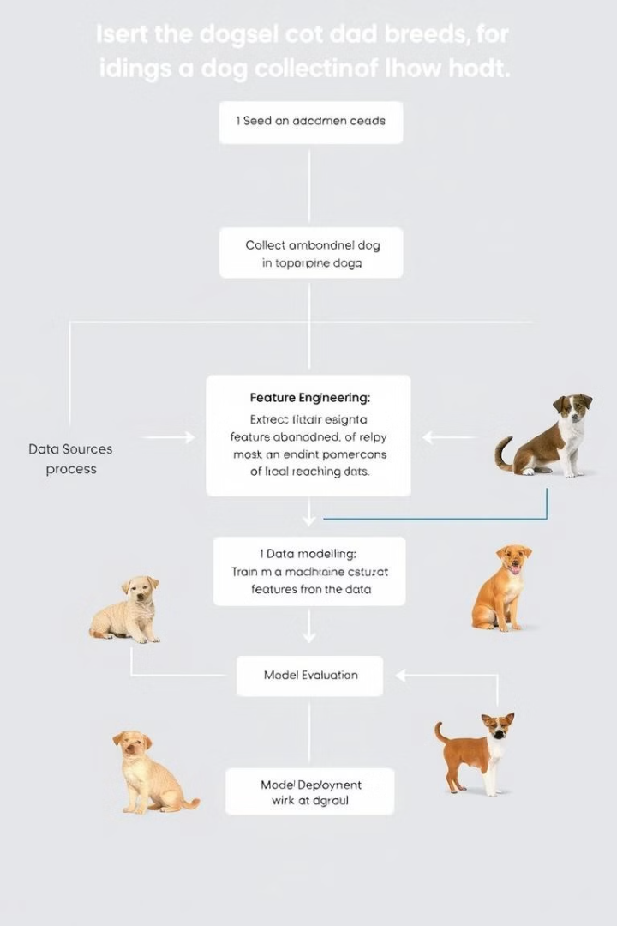
Metodología: Recolección y Análisis de Datos
1
Recolección de Datos
Se recopiló información sobre diferentes razas de perros y gatos a partir de bases de datos de refugios, estudios previos y fuentes secundarias.
2
Preprocesamiento de Datos
Antes de aplicar los modelos, se realizó un proceso de limpieza y estructuración de los datos, que incluyó eliminación de valores nulos e inconsistentes.
3
Aplicación de Modelos
Se utilizaron modelos de aprendizaje no supervisado, específicamente algoritmos de clustering, para agrupar razas con características similares en cuanto a riesgo de abandono.

Slide 7
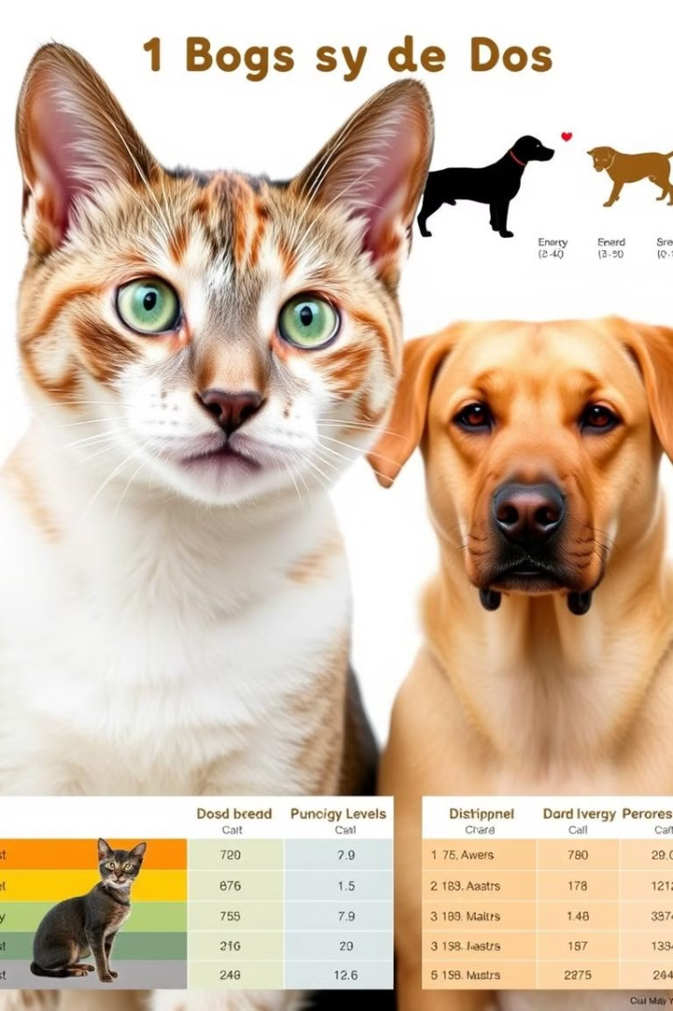



Análisis de Datos y Resultados Clave
Distribución de Razas
Las razas medianas y pequeñas son las más comunes, mientras que las razas grandes suelen requerir más espacio y recursos.
Nivel de Energía
La mayoría de las razas estudiadas tienen un nivel de energía medio o alto, lo que indica que requieren actividad constante.
Propensión a Enfermedades
Un número significativo de razas tiene una susceptibilidad media o alta a enfermedades comunes, impactando la decisión de abandono.

Slide 8




Factores que Influyen en el Abandono
Tamaño de la Raza
1
Nivel de Energía
2
Costos de Mantenimiento
4
Necesidades de Espacio
3
Los resultados reflejan que factores como el tamaño de la raza, nivel de energía, necesidades de espacio, predisposición a enfermedades y costos de mantenimiento pueden influir en la probabilidad de abandono en Manizales.

Slide 9
Conclusiones y Recomendaciones para Mitigar el Abandono
1
Evaluación Pevia a la Adopción
2
Uso de Análisis de Datos para Prevencion
3
Creación de Redes de Apoyo
Comunitarias
La combinación de educación, políticas públicas y herramientas tecnológicas permitirá reducir el abandono animal en Manizales y fomentar una cultura de tenencia responsable.

Slide 10
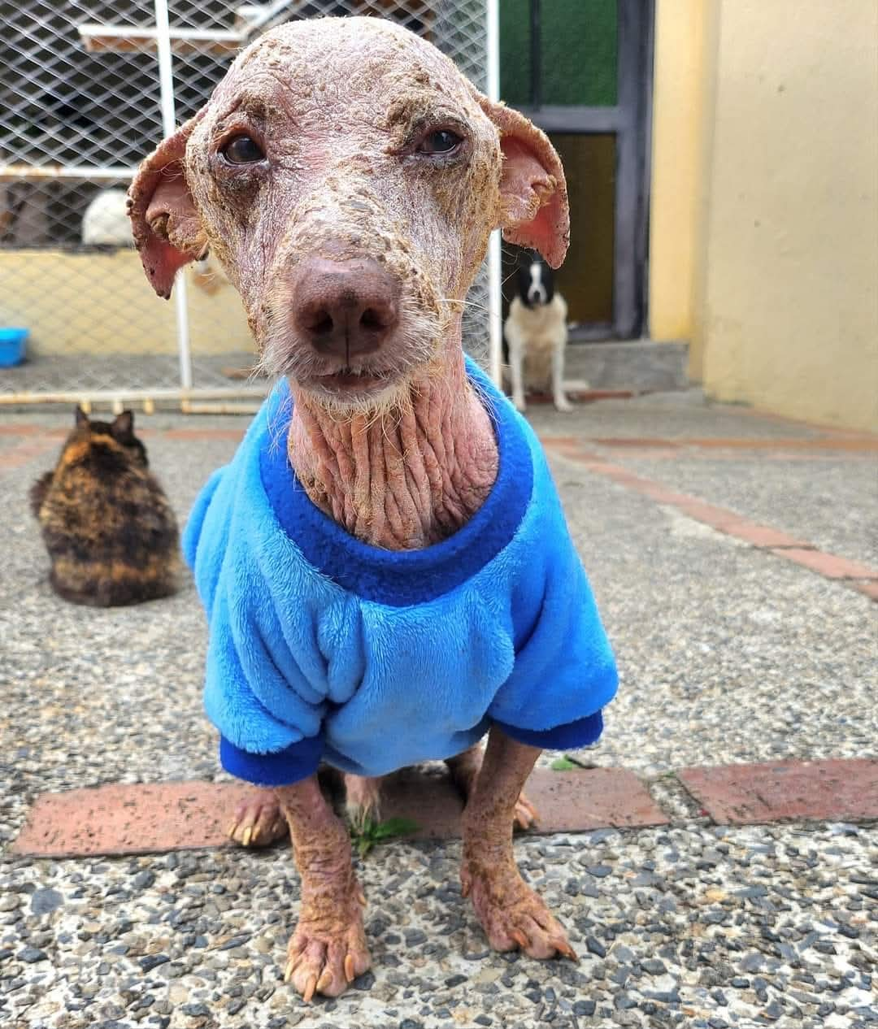
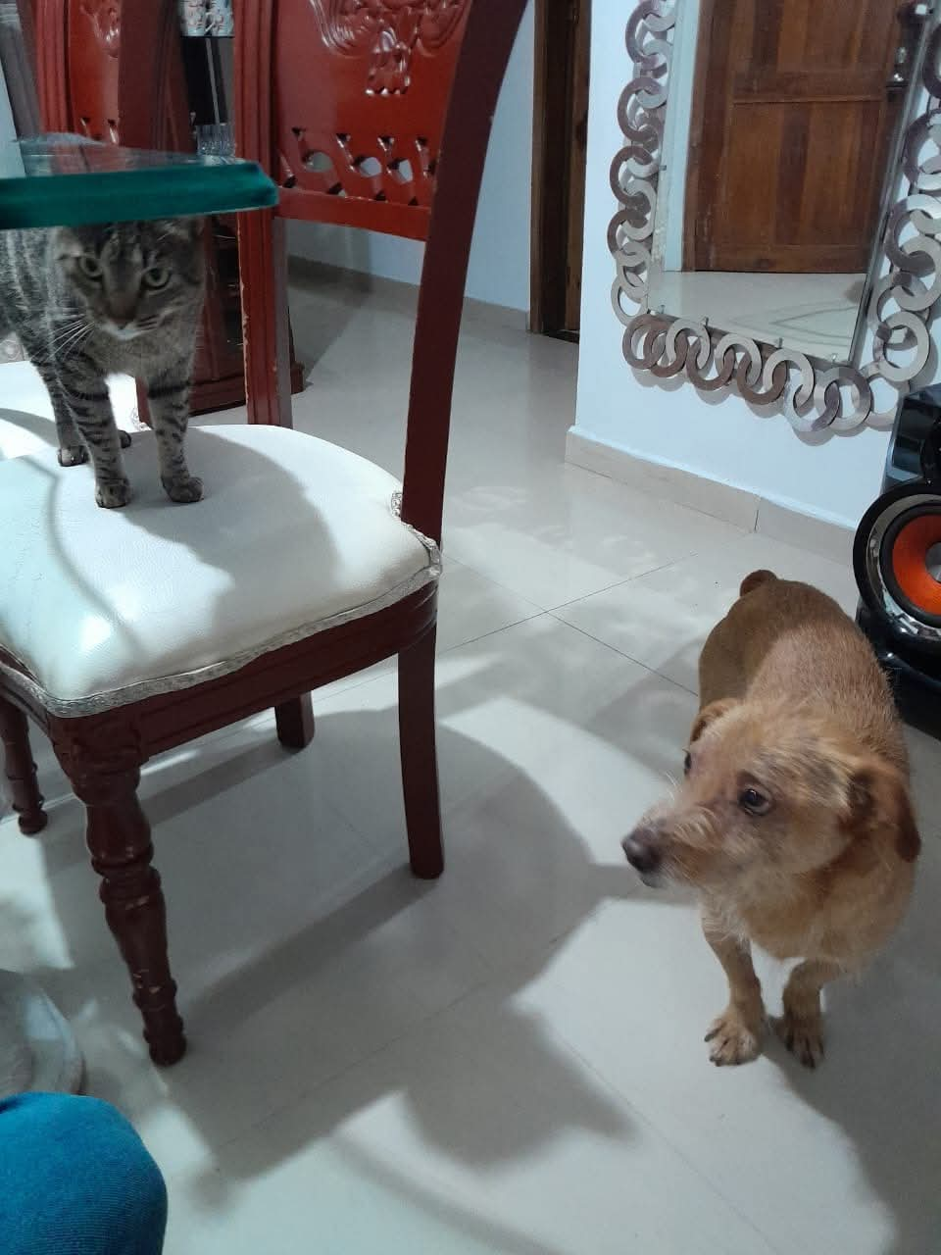
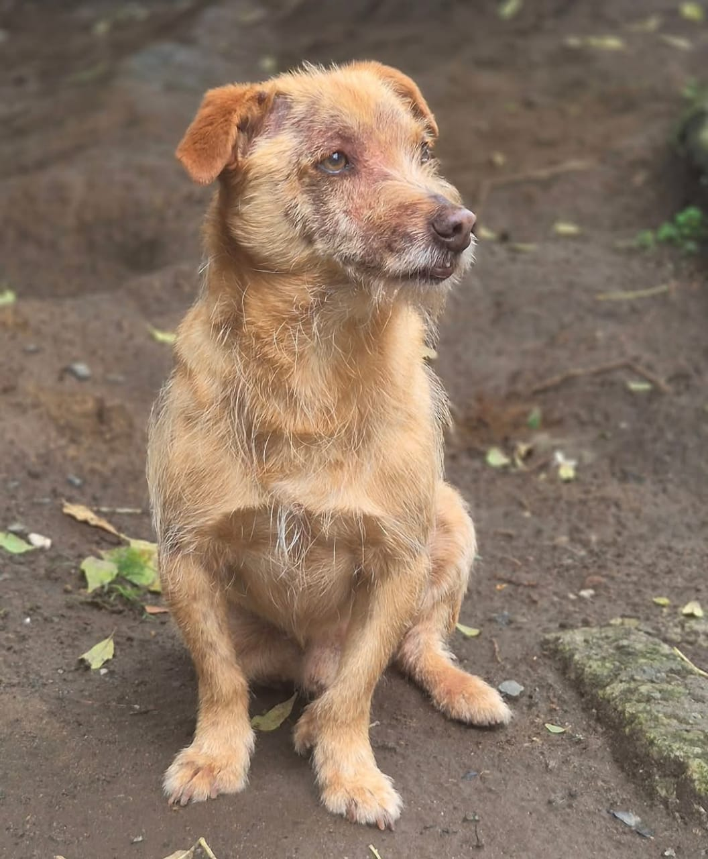
LA HISTORIA DE RAMONSITO

Slide 11
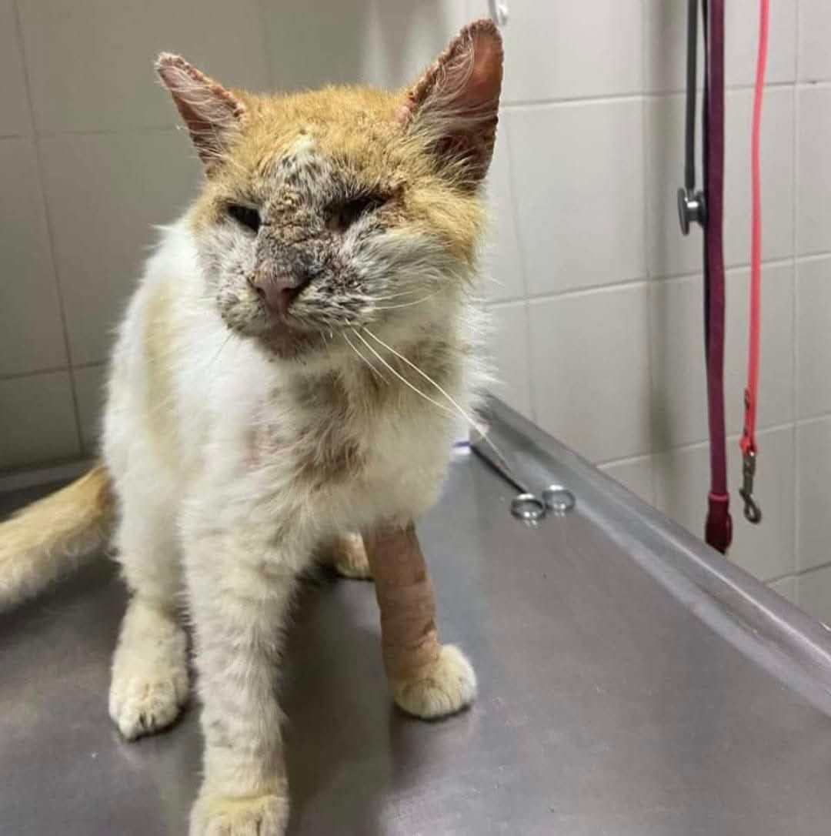

LA HISTORIA DE COROZO

